Slide 1

Website về du lịch Nhật Bản
Môn học: Kỹ thuật phần mềm
Giảng viên: Mai Xuân Tráng
Nhóm: 07

Slide 2
01
Giới thiệu

Slide 3
Dự án
.
- Dự án Website về du lịch Nhật Bản là dự án nhằm cung cấp dịch vụ đặt phòng trước tại các địa điểm du lịch, khu du lịch ở Nhật Bản. Ngoải ra, dự án Website về du lịch Nhật Bản còn cung cấp thông tin về đất nước cho những người có hứng thú và quan tâm đến đất nước Nhật Bản.
- Người dùng có thể xem và tìm kiếm thông tin trên website một cách tối uy nhất với giá cả hợp lý.

Slide 4
Công nghệ sử dụng
Sử dụng Wordpress, Xampp
Hệ thống quản trị CSDL
Web server, Hosting...

Slide 5

02
UseCases

Slide 6
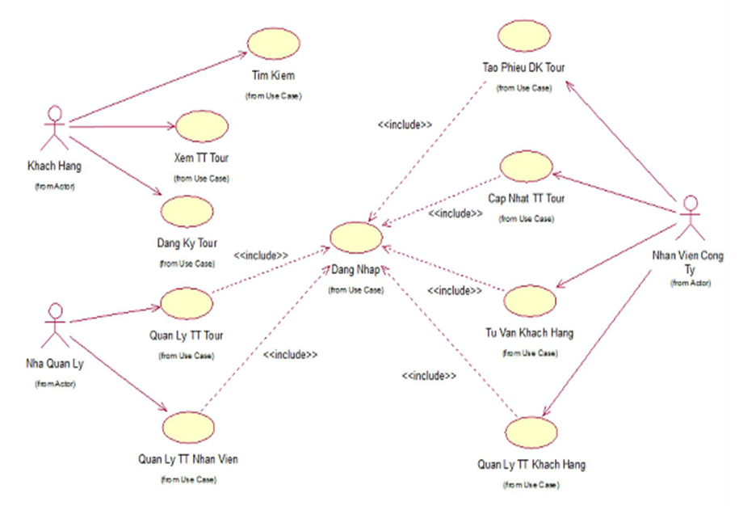
Mô hình chương trình chính

Slide 7
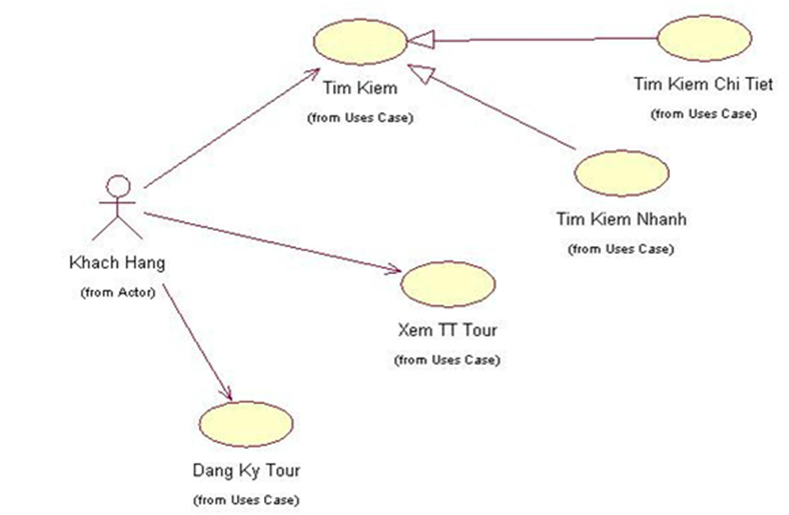
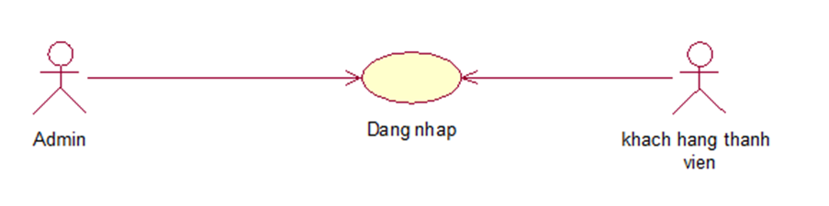
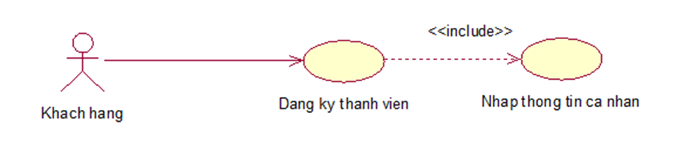
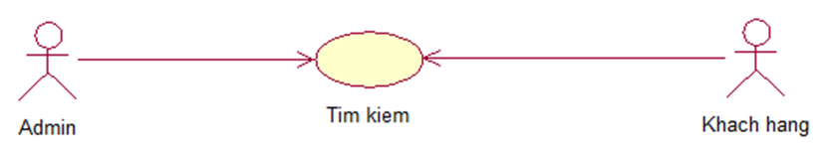
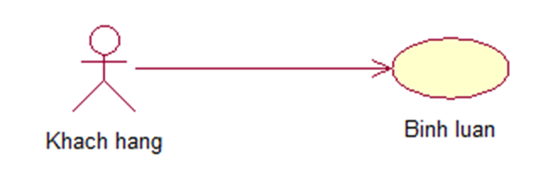
Một số biểu đồ UML của hệ thống
Biểu đồ use case khách hàng
Biểu đồ use case đăng nhập
Biểu đồ use case tìm kiếm
Biểu đồ use case bình luận

Slide 8
Bảng phân công công việc
Tên thành viên | Công việc
1. Nhóm trưởng: Đặng Danh Cường | Thiết kế giao diện web, Thiết kế phần Contact us, xây dựng và xử lý database, thuyết trình
2. Hoàng Đức Cường | Vẽ biểu đồ use-case, viết báo cáo
3. Đinh Xuân Kiên | Thiết kế phần Note, viết báo cáo
4. Phùng Thị Mai Anh | Thiết kế phần đăng ký tour du lịch, tìm kiếm hình ảnh, làm powerpoint báo cáo
5. Lý Gia Khánh | Thiết kế giao diện đăng nhập, đăng ký

Slide 9
Thanks!

